Slide 1



2023
SIMPÓSIO DE APLICAÇÕES OPERACIONAIS EM ÁREAS DE DEFESA
Introdução à Criptografia Quântica
Prof. Dr. André Jorge C. Chaves (ITA)

Slide 2
Sumário
Criptografia Clássica
Criptografia Quântica
Breve Noções de Mecânica Quântica
Protocolo BB84: Distribuição de Chave Quântica (QKD)
Outros protocolos de QKD
Emaranhamento e Desigualdades de Bell
Teletransporte Quântico
Hardware de QKD: Desafios
Redes de QKD atuais

Slide 3
Criptografia Clássica
Existe há mais de 2000 anos
Criptografia “segurança perfeita”: teorema de Shannon: o texto criptografado não possui nenhuma informação sobre o texto. Exemplo: chave totalmente aleatória gerada com k bits é suficiente para a segurança perfeita de uma mensagem de até k bits (Cifra de Vernam)
Criptografia por chaves simétricas: tanto remetente quanto destinatário possuem as mesmas chaves (privadas)
Criptografia por chaves assimétricas: destinatário possui uma chave pública (para criptografar a mensagem) e uma chave privada (para descriptografar). A proteção se baseia em complexidade, i.e., por exemplo, no RSA, não há algoritmo conhecido para se fatorar números primos em tempo polinomial

Slide 4
Criptografia Quântica
Proteção por leis da física
Primeiro protocolo (distribuição de chave quântica) proposto em 1984 por Charles Bennett e Gilles Brassard (BB84). Se a implementação for perfeita, ele é 100% seguro.
Protocolos que usam emaranhamento (Ekert 91)
Protocolos cuja segurança independem do dispositivo
+ protocolos além de distribuição de chave quântica já propostos

Slide 5



Noções de Mecânica Quântica
Conceito 1: Vetor de estado
O vetor de estado, de forma inequívoca, possui todas as informações acessíveis ao sistema.
Conceito 2: Observáveis e autoestados
Tudo que pode ser medido na natureza chamamos de observáveis. Os estados possíveis de serem encontrados em uma medição serão chamados de autoestados
Conceito 3: Superposição
Chamamos de estado superposto aquele que é uma combinação linear de diferentes autoestados

Slide 6
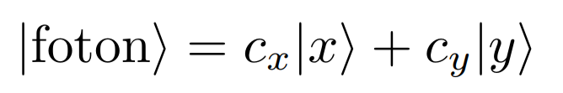
Exemplo: polarização de fóton
A componente elétrica do campo eletromagnético de uma onda plana pode possuir diferentes polarizações (linear, circular,elíptica). No caso linear, podemos decompor sempre em dois eixos perpendiculares à direção de propagação, que iremos chamar de x e y.
Um fóton em um estado de onda plana pode ser descrito como:
onde os coeficientes c’s são números complexos

Slide 7


Regra de Born e Colapso de Função de Onda
Probabilidade de medir o fóton tendo polarização em x:
Probabilidade de medir o fóton tendo polarização em y:
Após a medição, o estado do fóton se torna o estado medido!

Slide 8
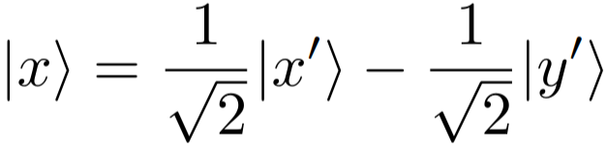
Probabilidade em outros eixos
Na escolha de eixos x’,y’, um fóton inicialmente polarizado x, pode ser decomposto na base x’,y’:
Caso desejemos fazer uma medição nesses outros eixos, um fóton polarizado em x, terá 50% de chance de ser medido com polarização em x’ e 50% em y’.

Slide 9
Protocolo BB84
Protocolo para a transmissão de chaves criptográficas
Definiremos como “base” a escolha do eixo que os fótons estão polarizados ( xy ou x’y’). Alice enviará fótons polarizados em uma das duas bases de forma aleatória, e Bob decidirá de forma aleatória em qual base realizar as medições

Slide 10
Protocolo BB84: tabela de probabilidades
Alice | Bob
x | xy | 100% de chance de medir x
 | x’y’ | 50% de chance de medir x’ e 50% y’
x’ | xy | 50% de chance de medir x e 50% y
 | x’y’ | 100% de chance de medir x’

Slide 11
Protocolo BB84
Alice gera duas listas de bits aleatórios:
Lista de “base”-> decide se Alice irá enviar os bits na base xy (0) ou x’y’ (1)
Lista de bits da chave -> A chave propriamente dita, 0 para x ou x’, e 1 para y ou y’.
Exemplo:
Base | Chave | Pol. do Fóton
0 | 0 | x
0 | 1 | y
1 | 0 | x’
1 | 1 | y’

Slide 12
Protocolo BB84
Bob também gera uma lista aleatória, que usará para fazer as medições:
0-> faz a medição em xy
1-> faz a medição em x’y’
Se Alice e Bob escolheram a mesma base, Bob irá medir o mesmo bit que Alice enviou
Caso contrário, Bob tem apenas 50% de chance de medir o bit correto.

Slide 13
Protocolo BB84
Após enviar N bits, Alice revela a sua lista de bits de base.
Bob usa a lista de bits de base para saber quais os bits que ele mediu na mesma base (estatisticamente, 50%) e descarta os outros bits
Com os bits restantes, Alice revela k bits. Considerando um canal perfeito, se algum bit não coincidir, o canal está comprometido e Alice e Bob precisam recomeçar a estratégia
Caso todos os k bits sejam iguais

Slide 14
Teorema da não-clonagem
É impossível criar uma cópia idêntica de um estado quântico desconhecido.

Slide 15
E se o canal for ruidoso?
A presença de alguém escutando a comunicação entre Alice e Bob pode ser detectada por mudanças na estatística de bits recebidos corretamente

Slide 16
Outros protocolos de QKD
Protocolo de EPR/Ekert (inclui emaranhamento)
Bases maiores que 2 (qudits ao invés de qubits)
Variações de BB84(exemplo: geração de bits de base do BB84 não for 50% / 50%)
Device Independent QKD (DIQKD)

Slide 17
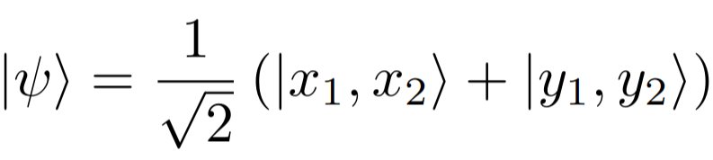
Emaranhamento
Se temos dois estados quânticos (e.g., dois fótons), um exemplo de estado emaranhado pode ser escrito como:
se o observador 1 medir polarização em x, ele tem absoluta certeza que o observador 2 também vai medir polarização em x

Slide 18
Desigualdades de Bell
O emaranhamento gerou uma série de questionamentos, o mais famoso feitos por Einstein, Podolsky e Rosen (aparente inconsistência entre Mecânica Quântica e relatividade).
J. Bell mostrou que, caso seja suposto que exista alguma “variável oculta”, correspondente à uma noção de localidade (i.e., sem “ação a distância”), implica em uma série de desigualdades estatísticas. Experimentos rotineiramente obtêm resultados que violam a desigualdade de Bell

Slide 19
Protocolo EPR/Ekert 91
Utilizando as desigualdades de Bell, Ekert propôs outro protocolo de QKD:
Um par de fótons emaranhados é gerado e enviado simultaneamente para Alice e Bob. A partir daí é similar à BB84:
Alice e Bob sorteiam cada uma base (porém, agora são 3 distintas) e fazem medições desses fótons
Trocam as informações de base
Comparando as informações das medições em bases incompatíveis (que no BB84 eram descartadas), eles conseguem descobrir se alguém está interferindo na medição utilizando as desigualdades de Bell

Slide 20
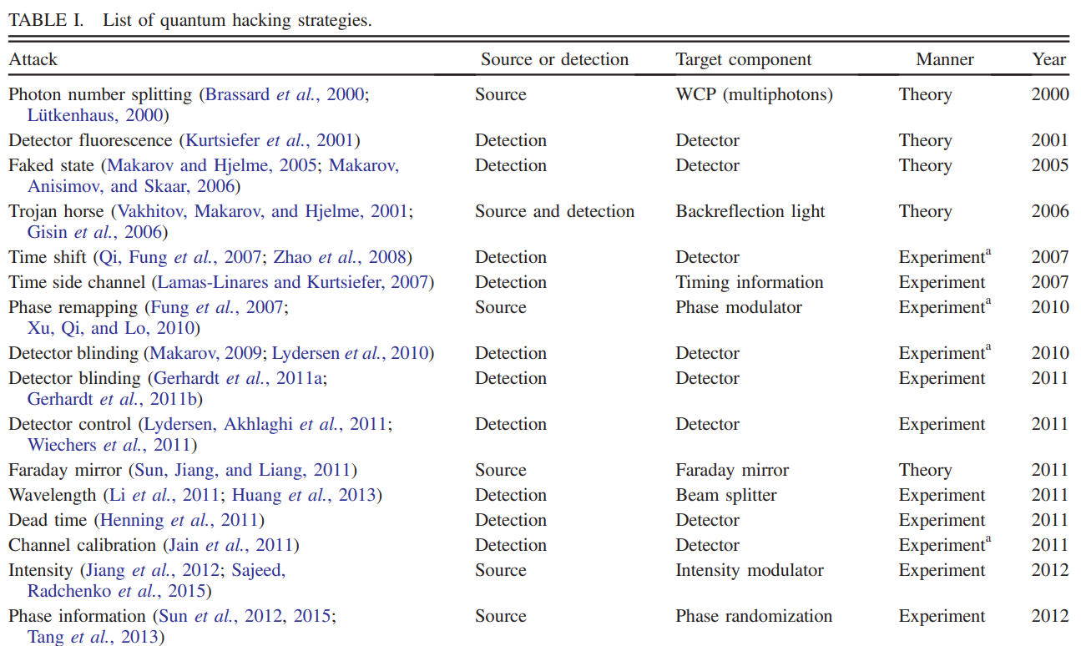

Slide 21
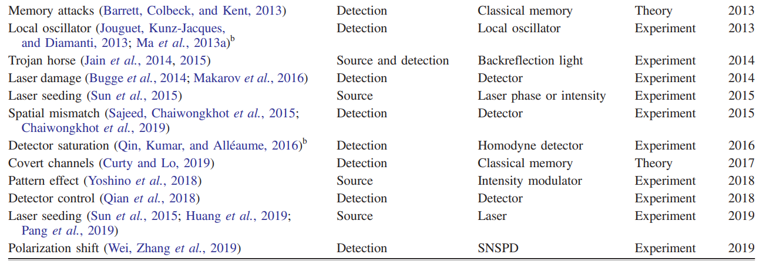
RMP 92 (2020)

Slide 22
Device Independent QKD (DI QKD)
Não confiamos no dispositivo de QKD
O dispositivo de QKD pode até ter sido construído por um agente malicioso
É possível obter protocolos que garantem a troca segura de informação mesmo nessa condição? Sim!
Requisito: dispositivo não se comunica com o meio externo
Problemas: baixa taxa de transmissão de chaves, curtas distâncias e depende de alta eficiência de detecção

Slide 23
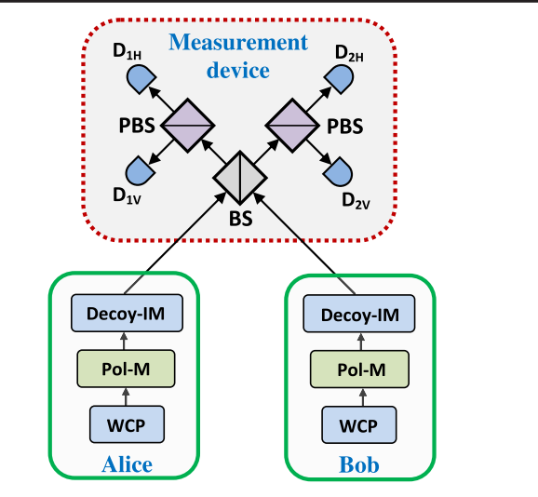
Measurement Device Independent QKD (MDI QKD)
Objetivo: Impedir a maioria dos “ataques de canal lateral” no detector
Uso de estado “isca”
Estados são misturados e medidos por um terceiro
PRL 108 (2012)

Slide 24
MDI-QKD
PRL 108 (2012)

Slide 25
Teletransporte quântico
Um par de fótons emaranhados é gerado e Alice e Bob cada um guarda esse par.
Alice que enviar a informação de um fóton para Bob. Primeiro Alice emaranha esse fóton com o fóton que já possui.Alice faz uma medição do estado emaranhado que tem em posse, e envia essa informação para Bob. Com essa informação, dependendo da informação obtida por Alice, Bob sabe o que fazer para
Usado para transmitir informação quântica

Slide 26


Teletransporte quântico
Motivação: transmitir informação quântica
Uso de estados emaranhados
Alice e Bob recebem um par de fótons emaranhados:
Alice tem um estado descrito por
e quer enviar para Bob

Slide 27

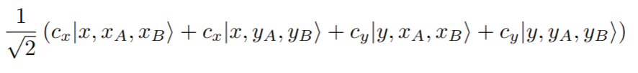
Teletransporte quântico
O estado total do sistema pode ser escrito como:

Slide 28
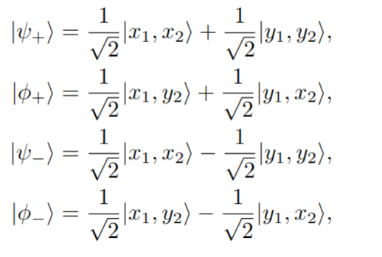
Bases de Bell

Slide 29
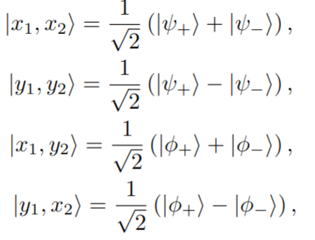

Slide 30
Teletransporte quântico
usaremos que:

Slide 31
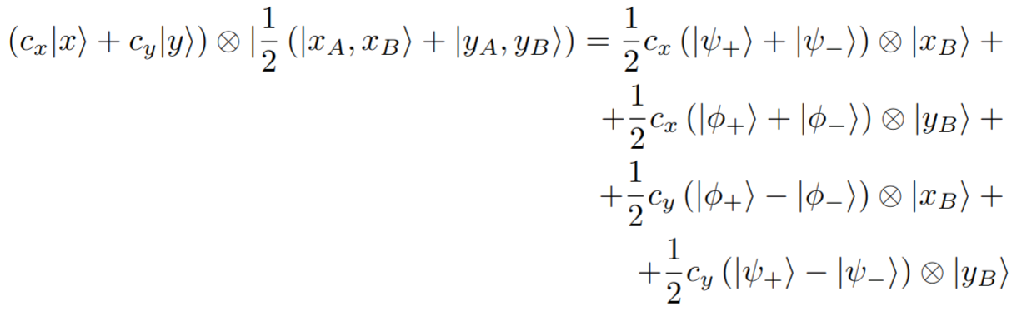
Teletransporte quântico

Slide 32
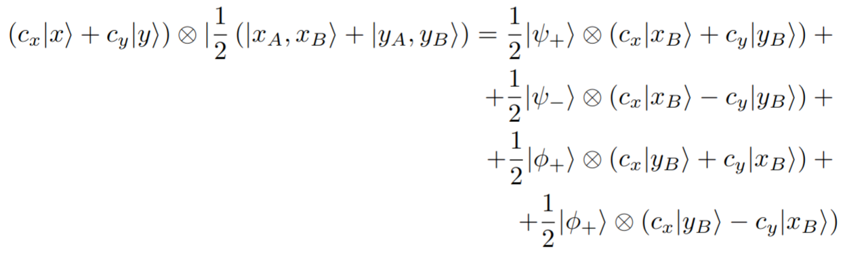
Teletransporte quântico
O estado total pode ser reescrito como:

Slide 33
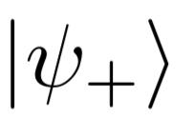
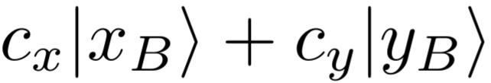
Se Alice fizer uma medição na base de estados de Bell, tem 25% de chance de medir cada uma delas. O vetor de estado irá colapsar para uma das 4 bases.
Ela avisa Bob em um canal clássico o resultado de sua medição. Se for psi+, Bob já possui a informação quântica:
caso contrário, ele saberá qual transformação precisa fazer em seu fóton para obter a informação quântica

Slide 34
Hardware

Slide 35
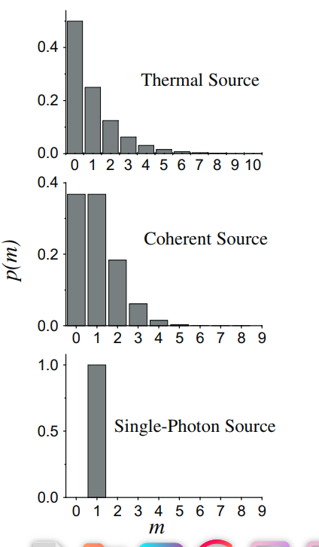
Fontes de fótons únicos
Átomos
Moléculas orgânicas
Centros de Cor
Pontos Quânticos Semicondutores
Materiais 2D
Formas de excitar fótons únicos
Bombeamento incoerente
Preparação coerente
Rep. Prog. Phys. 68 1129 (2005)

Slide 36
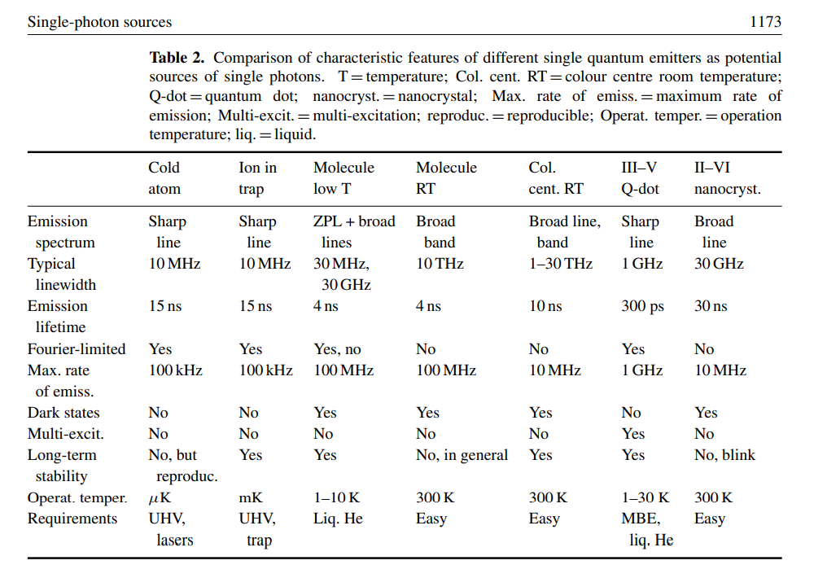

Slide 37
Laser “fraco” ou atenuado
Em um estado coerente, fótons seguem uma distribuição de Poisson
Com intensidades suficientemente pequenas, poucos fótons são emitidos por um laser.

Slide 38
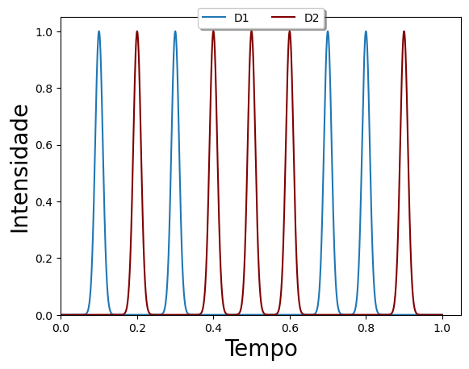
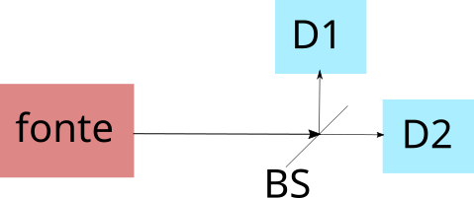
Caracterizando fontes de fótons únicos: “antibunching”

Slide 39
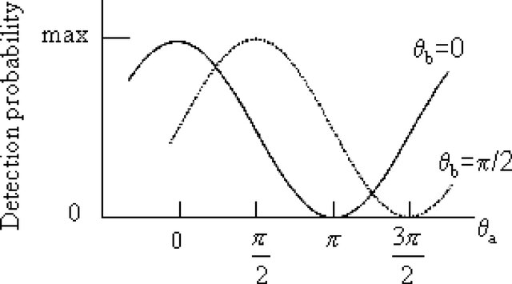
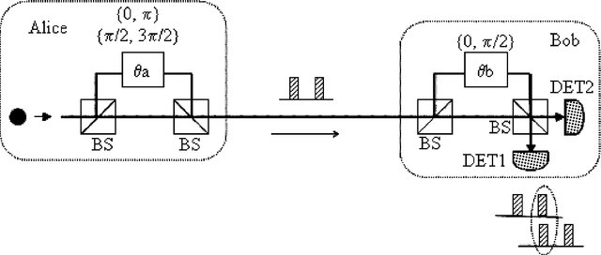
Codificando a informação
Por controle de polarização (usando células de Pockel ou rotacionando polaróides)
Por fase usando interferômetro de Mach-Zehnder

Slide 40
Construindo emaranhamento
Conversão paramétrica descendente
Geração de fótons emaranhados
Beam-Splitter

Slide 41
QKD: Detectores de fótons únicos
Desejável que seja capaz de identificar o número de fótons
Primeiro detector (tubo fotomultiplicador) de 1949
Características de funcionamento
  Temperatura de funcionamento
  Eficiência de detecção
  Tempo de instabilidade (jitter time): tempo entre absorver um fóton e gerar o sinal elétrico
  Taxa de contagem escura

Slide 42
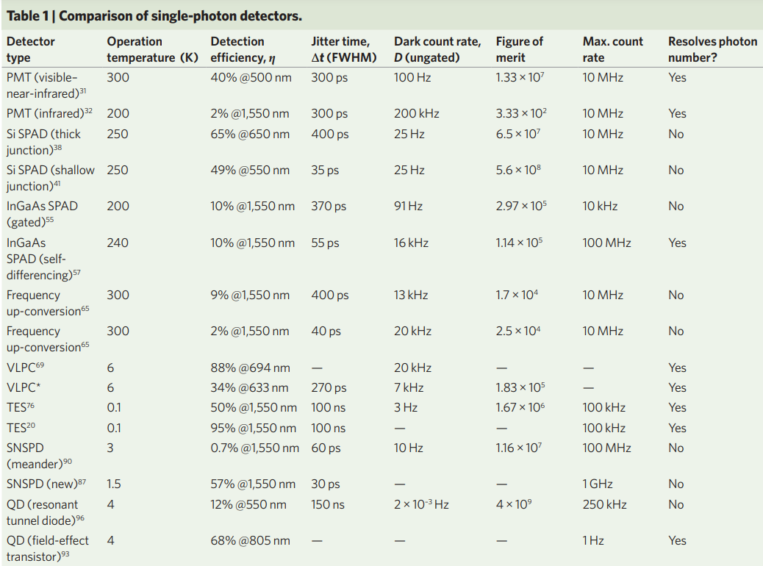

Slide 43
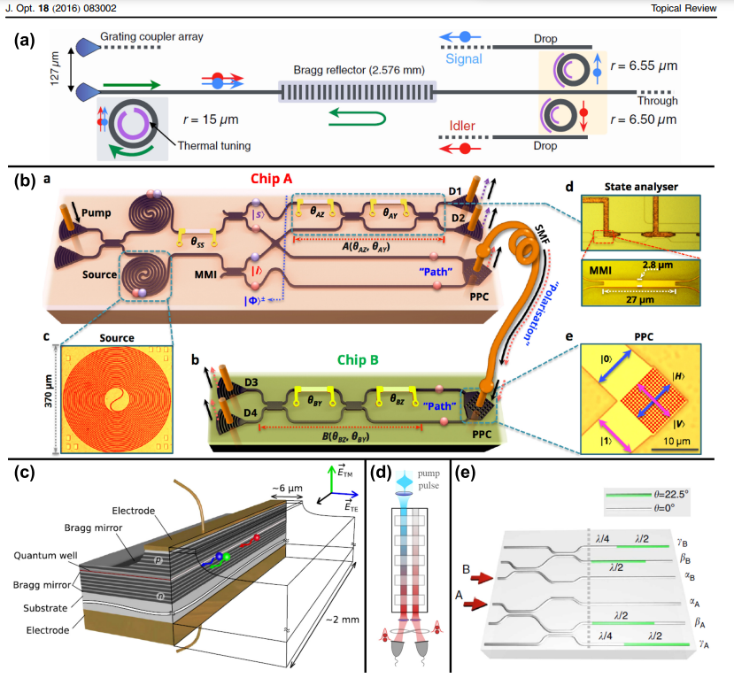
Fotônica quântica integrada

Slide 44
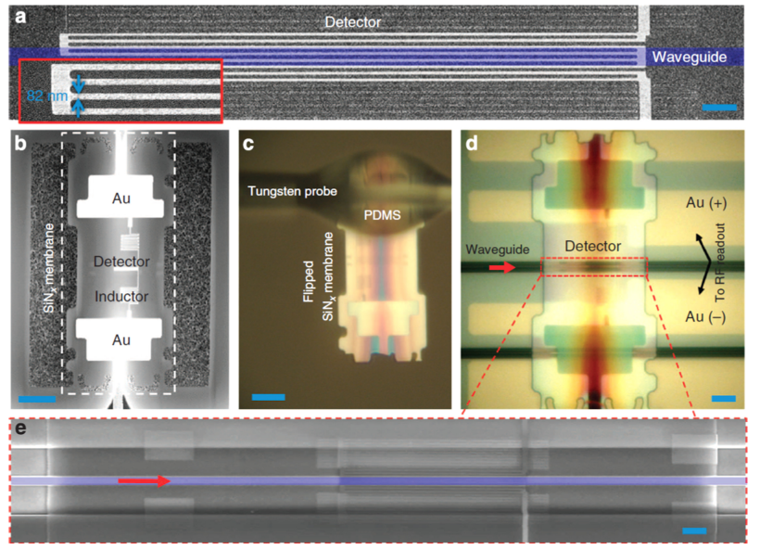

Slide 45
Redes de distribuição de Chave Quântica atuais

Slide 46
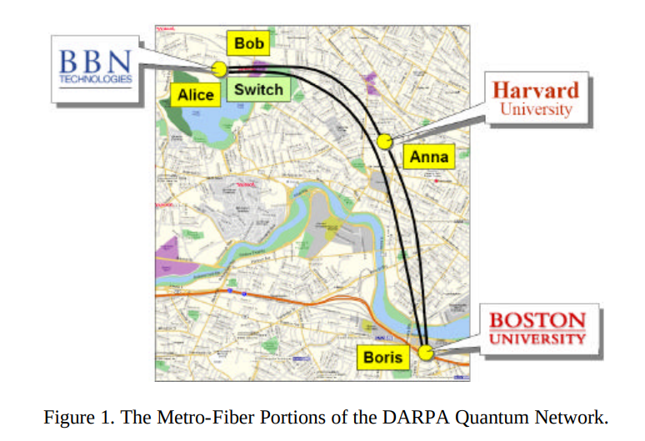
DARPA (2002-2007)
Elliott, Chip. "The DARPA quantum network." Quantum Communications and cryptography. CRC Press, 2018. 91-110.

Slide 47
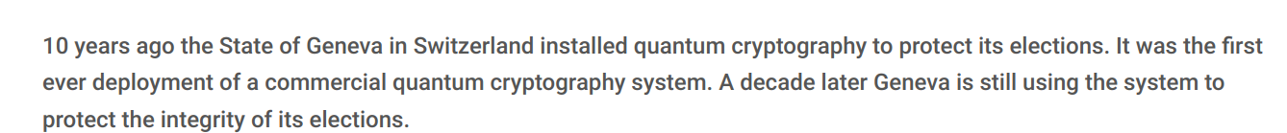
Geneva (2007-)

Slide 48
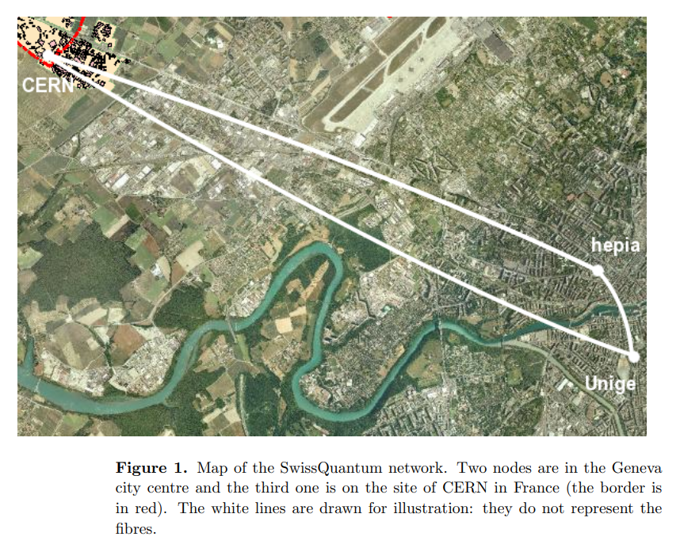
SwissQuantum

Slide 49
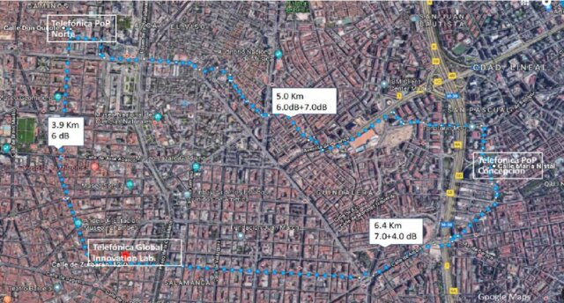
Espanha

Slide 50
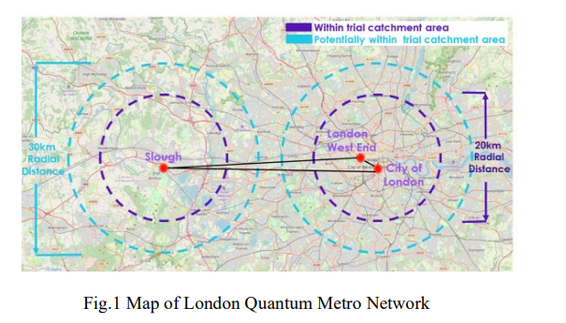
Inglaterra - Londres

Slide 51
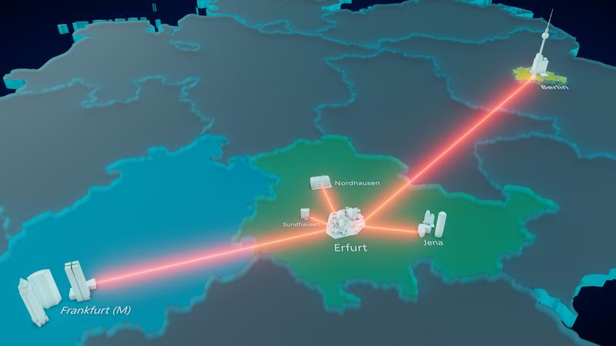
Alemanha

Slide 52
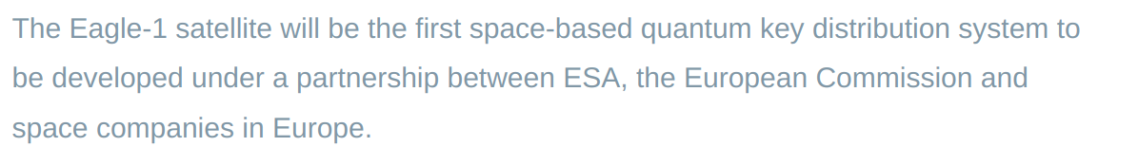
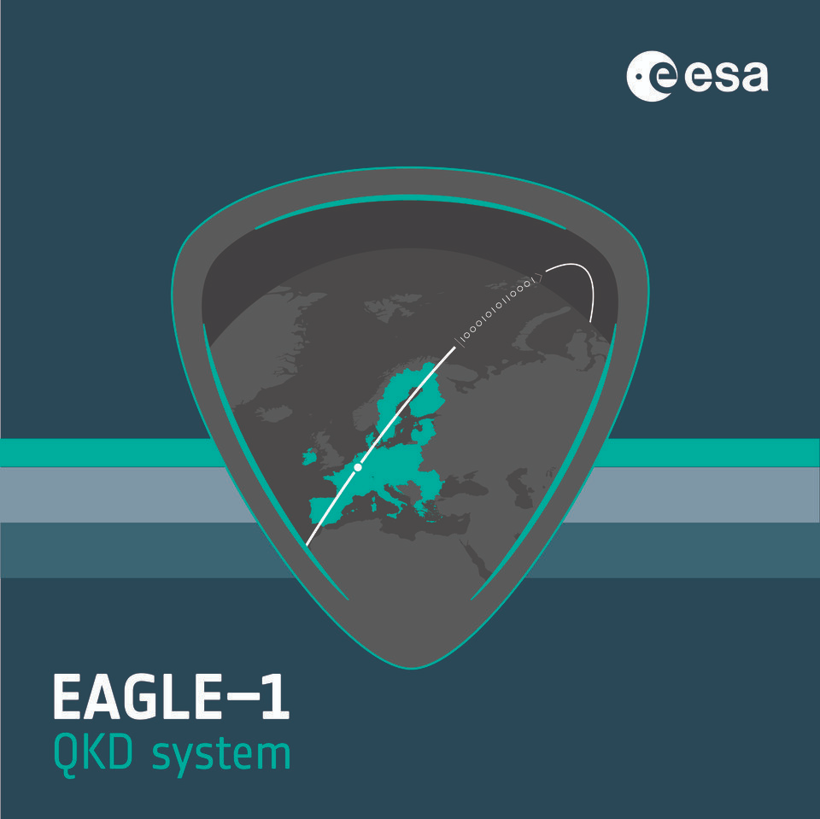
Eagle-1

Slide 53
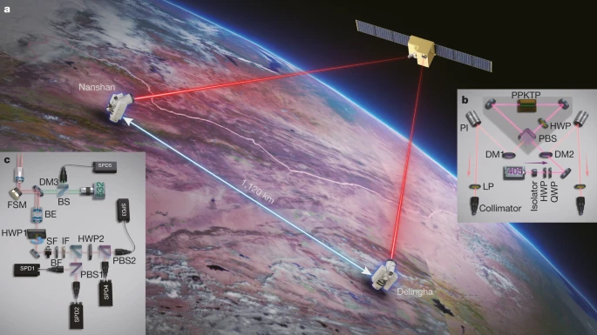
Satélite Micius

Slide 54
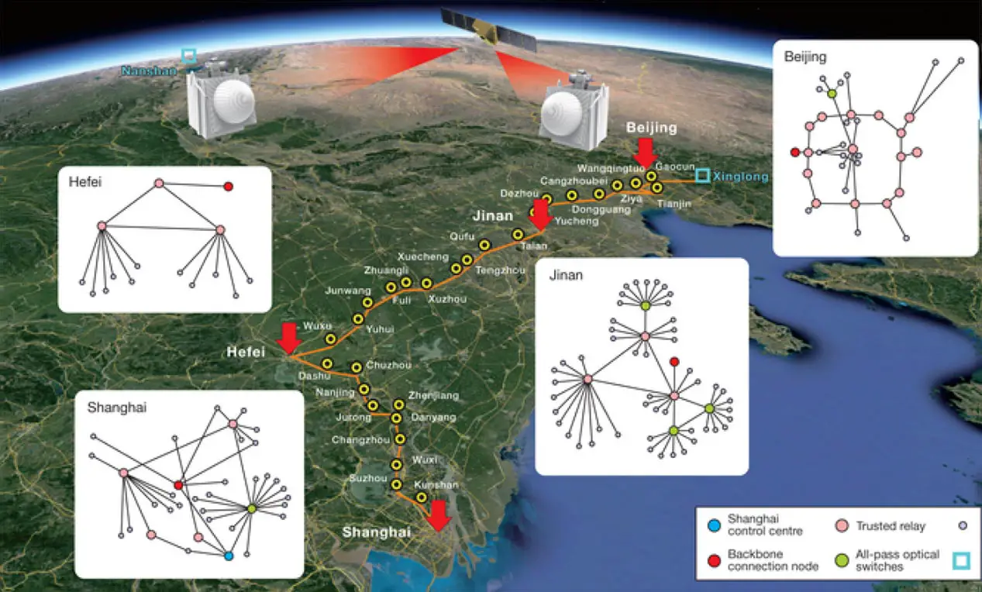
China

Slide 55
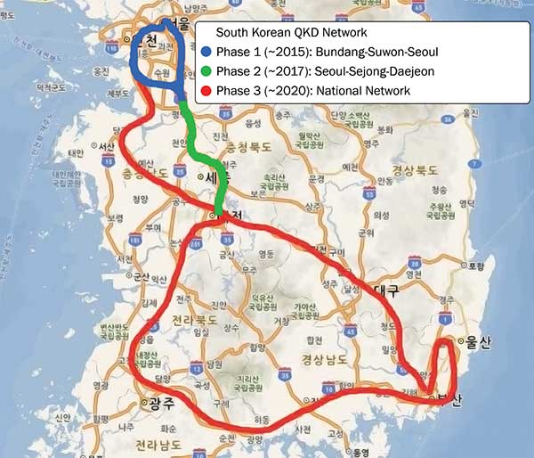
Coréia

Slide 56
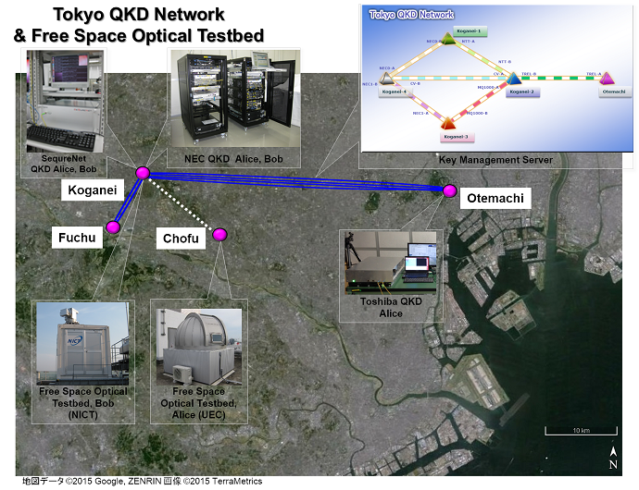
Japão (Tokyo QKD)

Slide 57
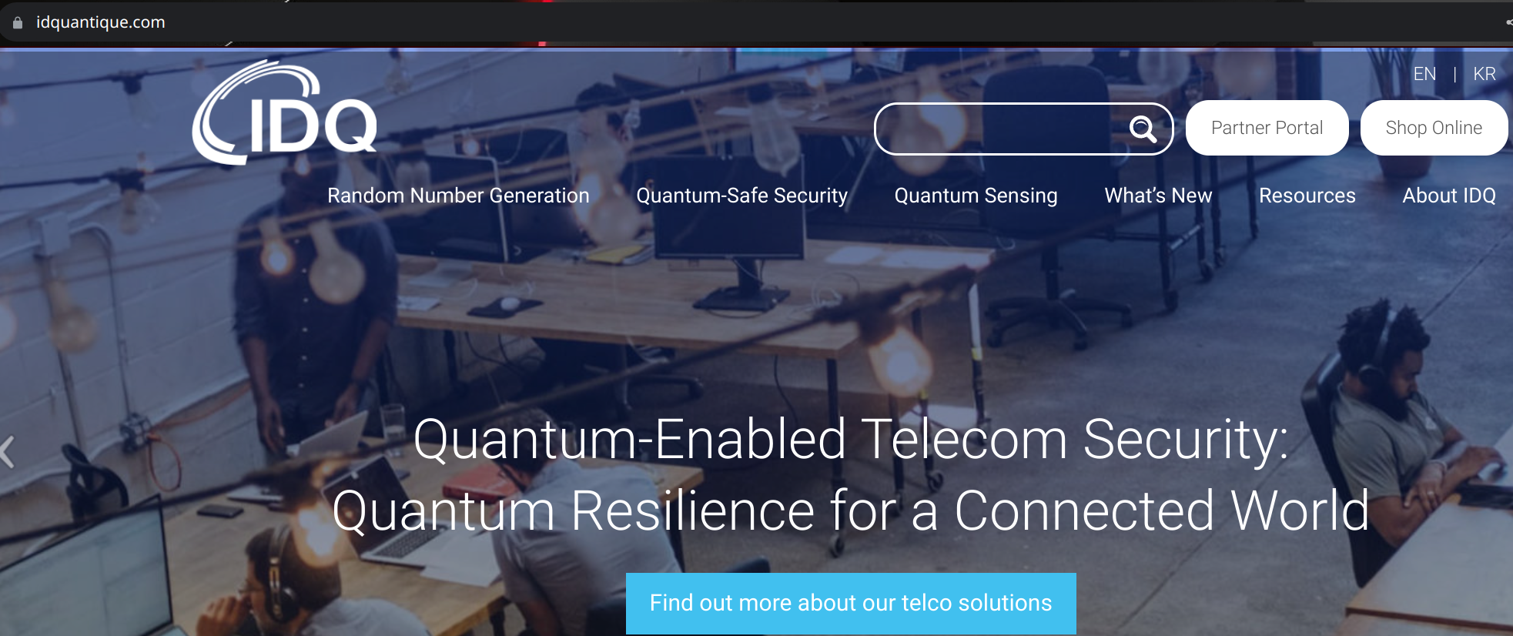
ID Quantique - Suíça

Slide 58
Outras empresas
Quantum CTEK - China
Anhui Qasky Quantum Technology Co - China
Toshiba Europe

Slide 59
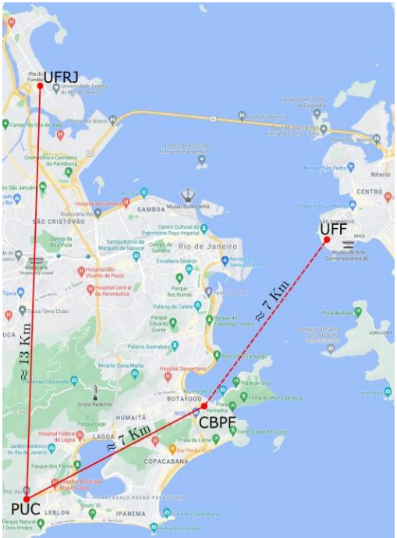
RedeRio

Slide 60
Crítica à QKD (NSA)
Ausência de autenticação da fonte -Solução via Criptografia Pós-Quântica
Hardware específico para QKD -Ano após ano a P&D encontra soluções melhores
A distribuição de chaves quânticas aumenta os custos de infraestrutura e os riscos de ameaças internas. -Device Independent
Segurança e validação de chaves
Suscetível a DoS

Slide 61
Para levar para casa
Criptografia quântica tem proteção por leis da física, ao contrário da criptografia clássica
QKD já está disponível comercialmente e implementada em diferentes países
QKD e teletransporte quântico já foram testados tanto em fibra quanto em ar, incluindo satélite
Implementação em diversos países
Grande vantagem: proteção a nível físico, imune a qualquer avanço em poder computacional
Ainda muitos desafios tanto em hardware quanto em protocolos

Slide 62
Obrigado!

